Slide 1
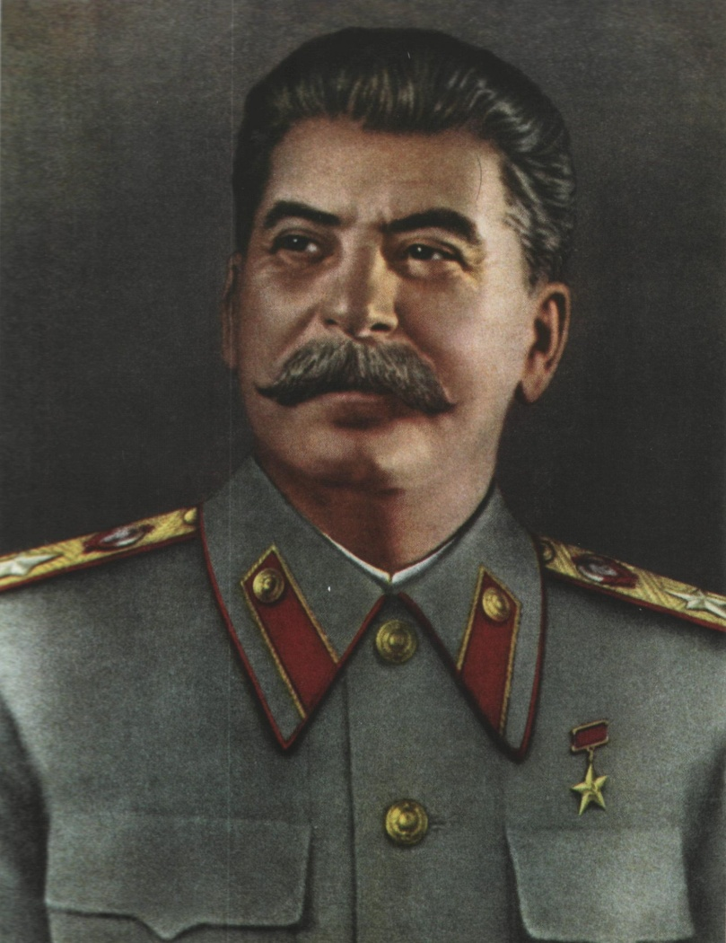
АВТОР -?
Ходил он от дома к дому,
Стоял у чужих дверей
Со старым дубовым пандури,
С нехитрою песней своей.
А в песне этой, а в песне,
Как солнечный блеск, чиста,
Сияла великая правда,
Возвышенная мечта…
Но вместо любви и славы
Люди его земли
Жаждущему отраву
В чаше преподнесли.
Сказали ему «Проклятый!
Пей, осуши до дна!
И правды твоей не надо нам,
И песня твоя не нужна!»

Slide 2
Внутренняя политика СССР в 20-30-е годы
1.Внутрипартийная борьба
2.Формирование системы ГУЛАГ
3.Модернизация экономики
4.Культурная революция
или Формирование
тоталитарной системы

Slide 3
ОТВЕТЬТЕ НА ВОПРОСЫ:
1.Что такое тоталитаризм?
2. В каких государствах мира в 20-30-е годы утверждаются тоталитарные режимы?
3. Что явилось причиной их утверждения? Назовите черты этих режимов?

Slide 4
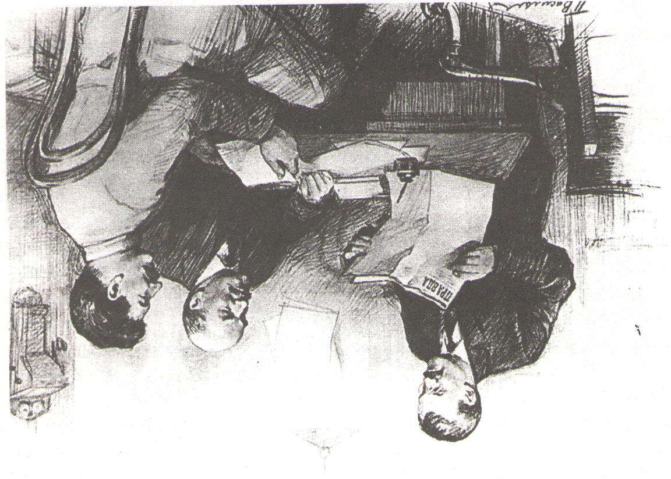
П.Васильев «В.Ленин, И.Сталин и В.Молотов в редакции «Правда» в 1917г.
Рисунок 1950г.

Slide 5
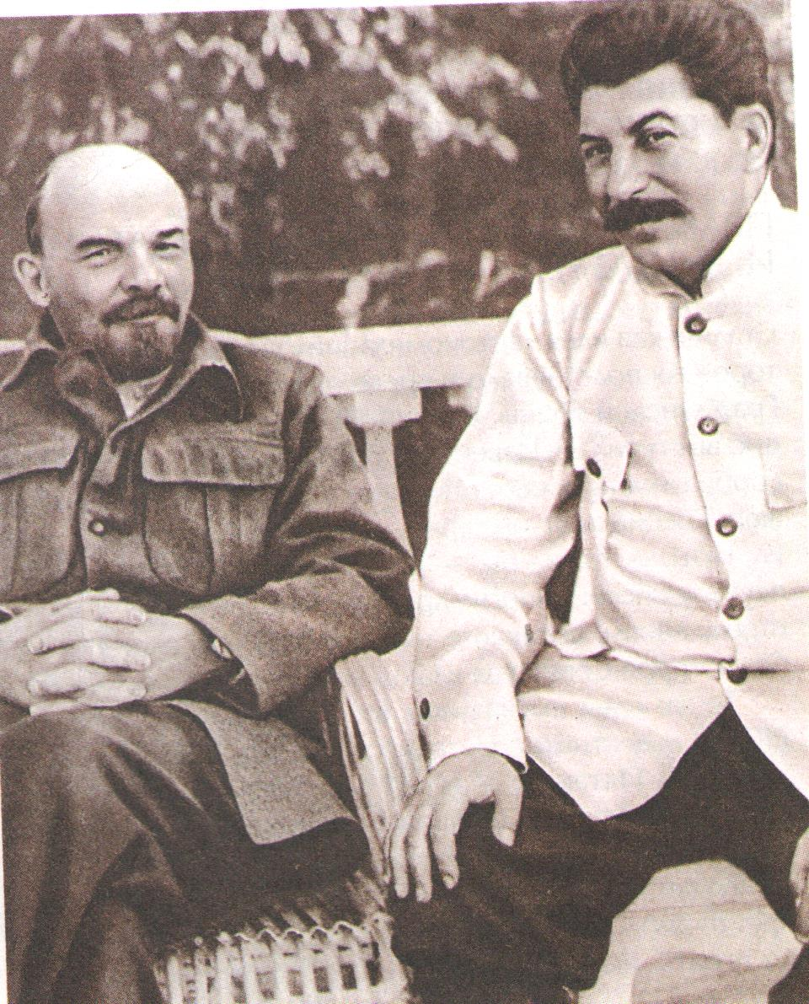
1923 год-обострение отношений
НАЧАЛО ВНУТРИ-ПАРТИЙНОЙ БОРЬБЫ
В.Ленин и И.Сталин в Горках,
Фото, 1922г.

Slide 6
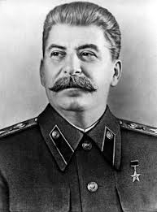
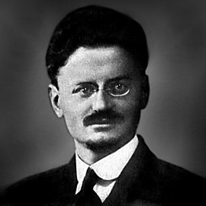
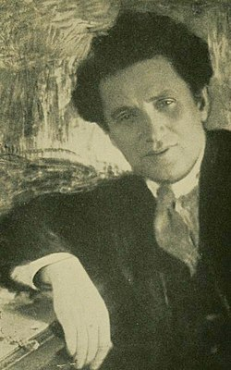
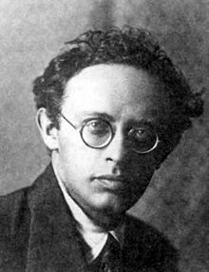
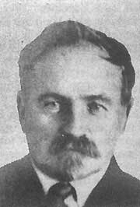
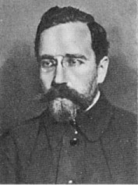
1923-1924г.г. – I фаза внутрипартийной борьбы
Л.Д.Троцкий
Л.В.Каменев
Г.Е.Зиновьев
К.Б.Радек
Е.А.Преображенский

Slide 7
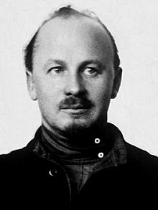
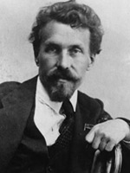
1925г. – II фаза внутрипартийной борьбы
Г.Е.Зиновьев
Н.И.Бухарин
А.И.Рыков
Л.В.Каменев

Slide 8
1926-1927г.г. III фаза внутрипартийной борьбы
Л.Д.Троцкий
Г.Е.Зиновьев
Н.И.Бухарин
А.И.Рыков
Л.В.Каменев

Slide 9
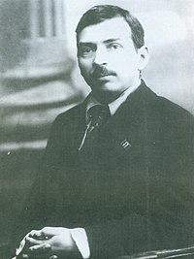
1928-1929г.г. IV фаза внутрипартийной борьбы
М.П.Томский
А.И.Рыков
Установление
единоличной власти
Н.И.Бухарин

Slide 10
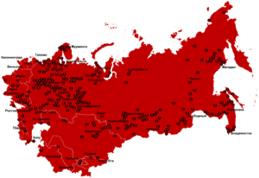
Интегральная карта лагерей системы ГУЛаг,
существовавших с 1923 по 1967 годы, на основании
данных правозащитного общества «Мемориал»

Slide 11
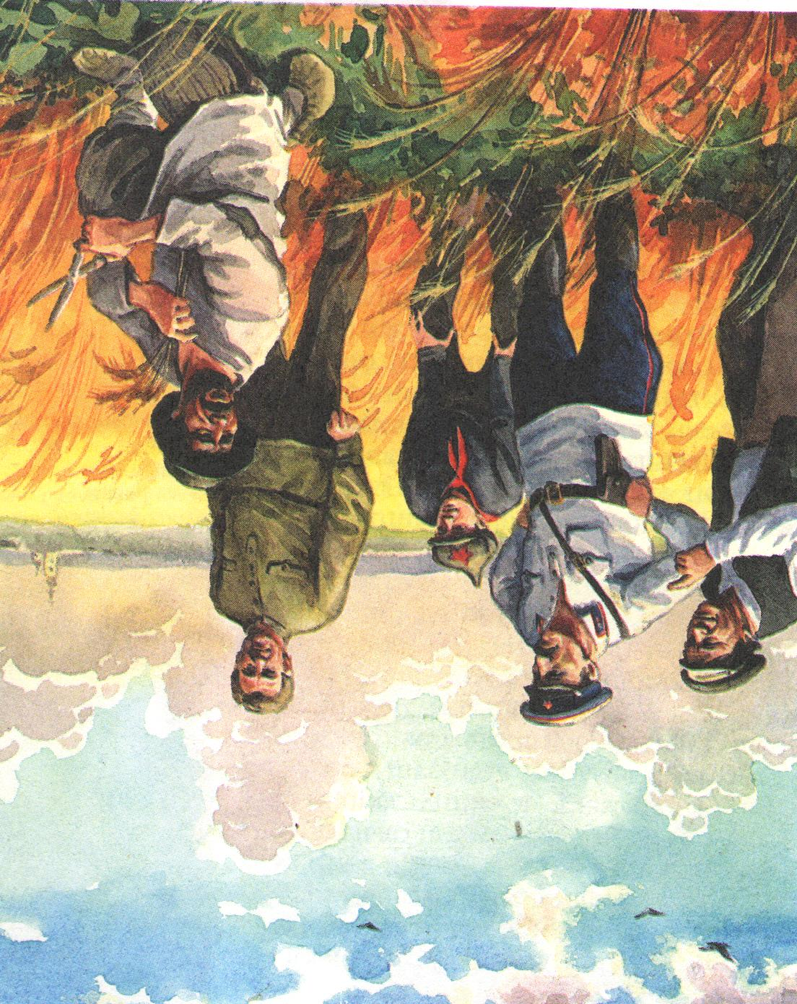
ЗАКОН
«О трех колосках»

Slide 12
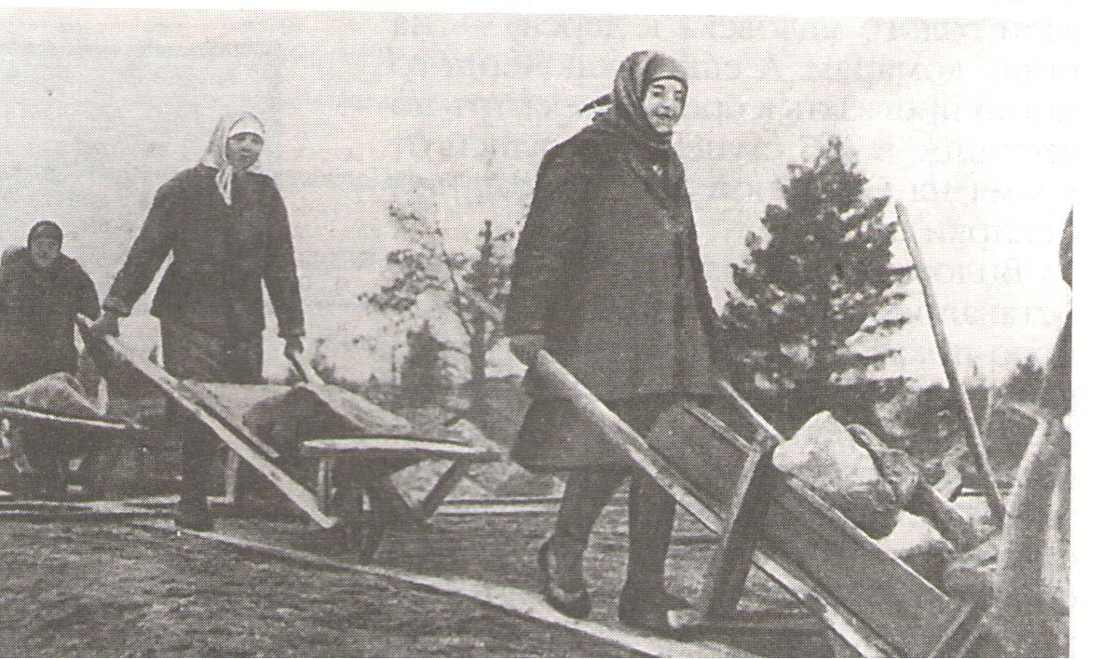
Женщины-заключенные, перевозящие на тачках камни,
фото 1933г.

Slide 13
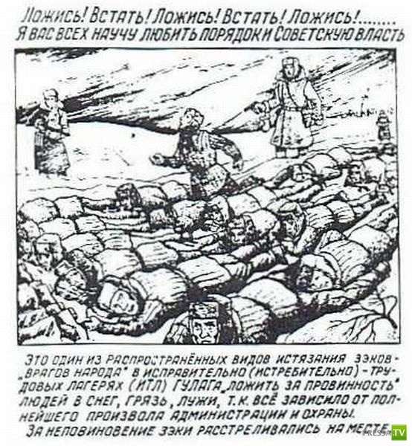

Slide 14
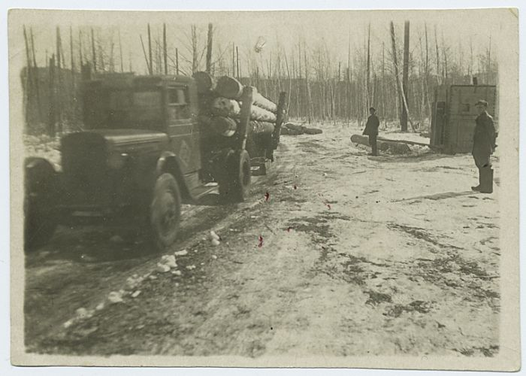
Работы заключенных на лесоповале,
фото 30-х г.

Slide 15
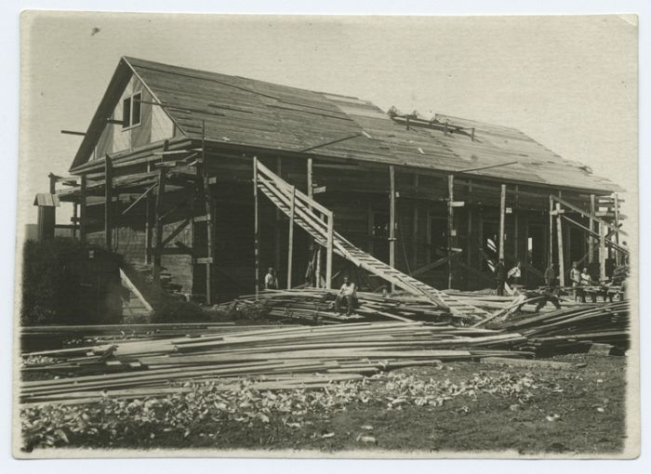
Строительство заключенными бараков, фото 30-х г.

Slide 16
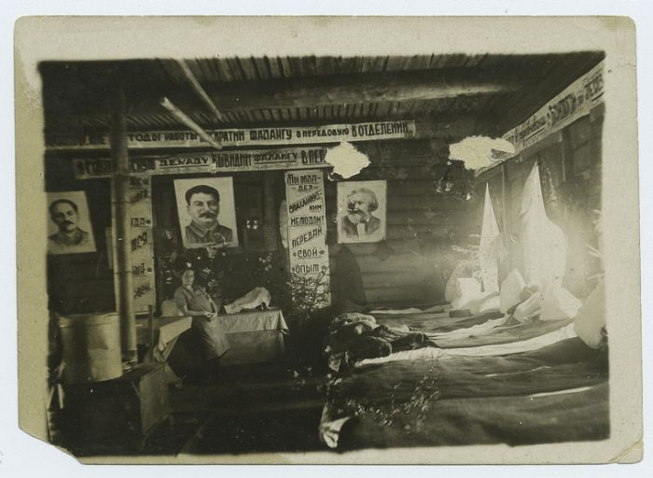

Slide 17
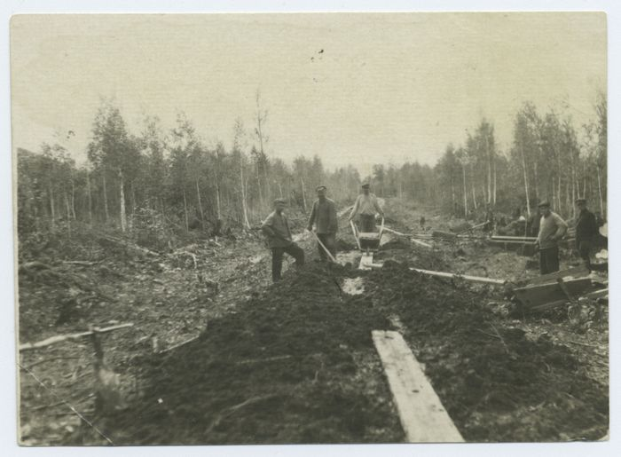

Slide 18
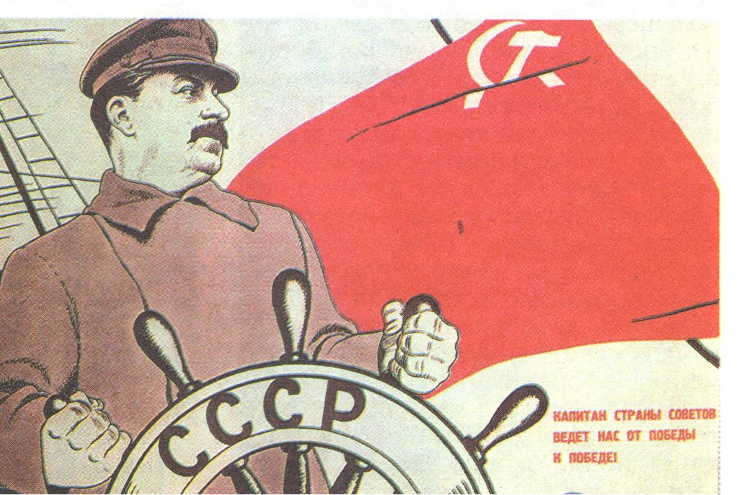
МОДЕРНИЗАЦИЯ СОВЕТСКОЙ ЭКОНОМИКИ
индустриализация коллективизация
Б.Ефремов «Сталин у штурвала СССР»,
рисунок, 1933

Slide 19
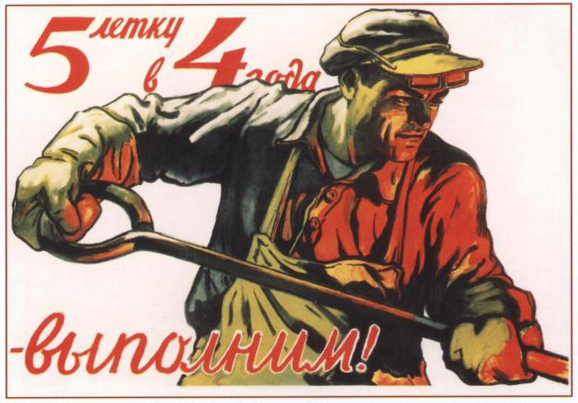
индустриализация

Slide 20
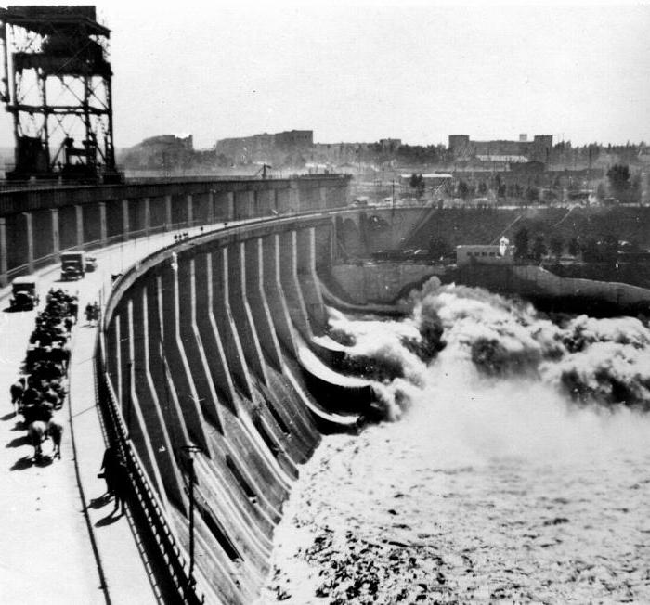
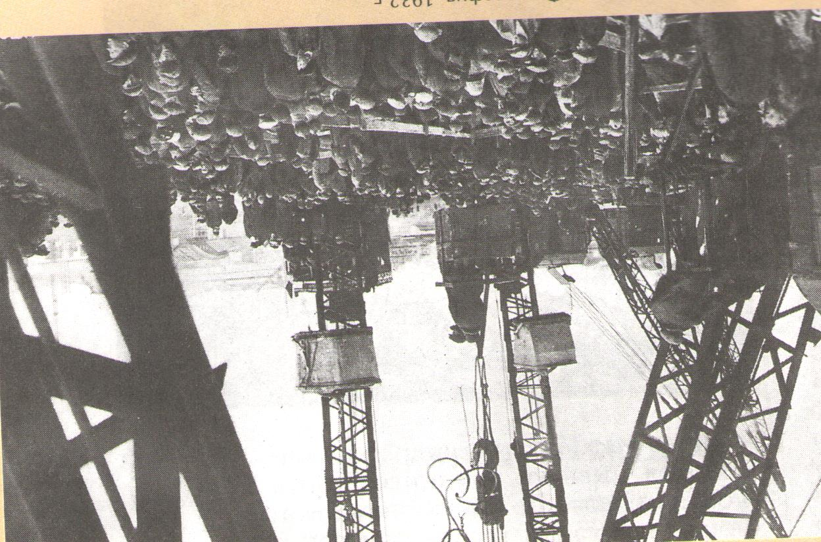
Строительство
Днепрогэса
1932г.

Slide 21
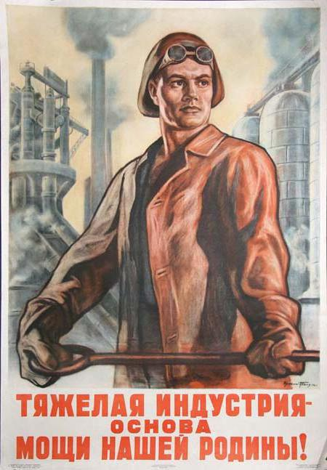
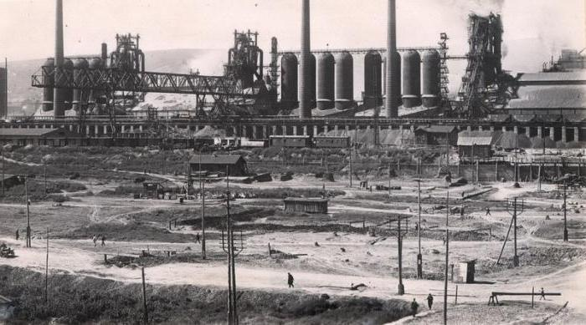
Первый завод, построенный в нач.30-х г.

Slide 22
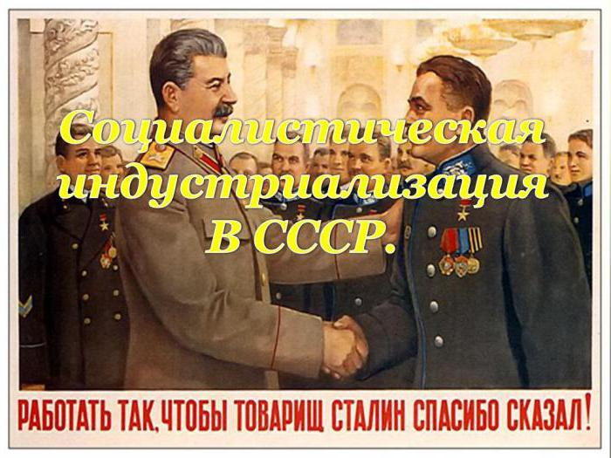

Slide 23
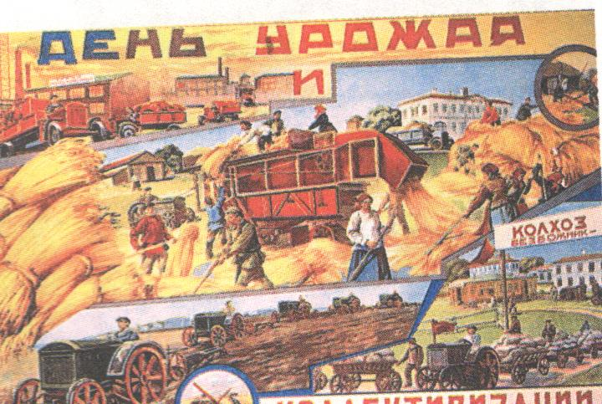
коллективизация

Slide 24
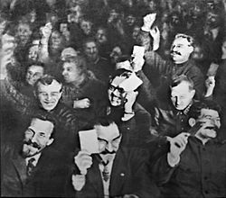
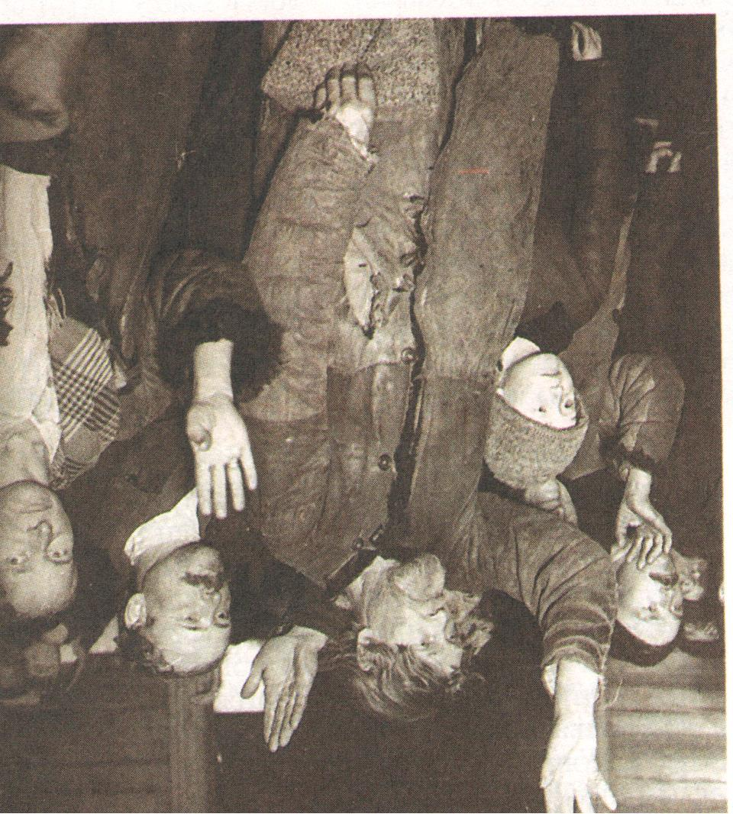
Рыков, Скрыпник и Сталин
на XV съезде ВКП(б) 1927 года
Крестьяне голосуют
за вступление в колхоз,
фото 1928г.

Slide 25
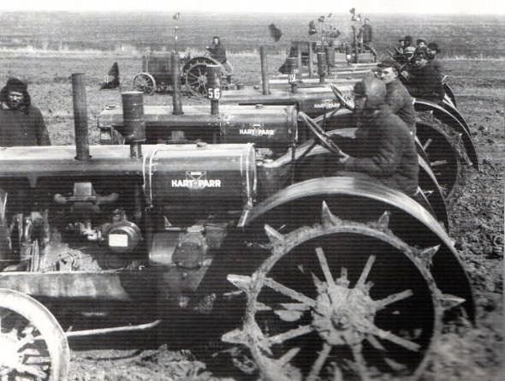
Первые трактора, выпущенные Сталинградским тракторным

Slide 26
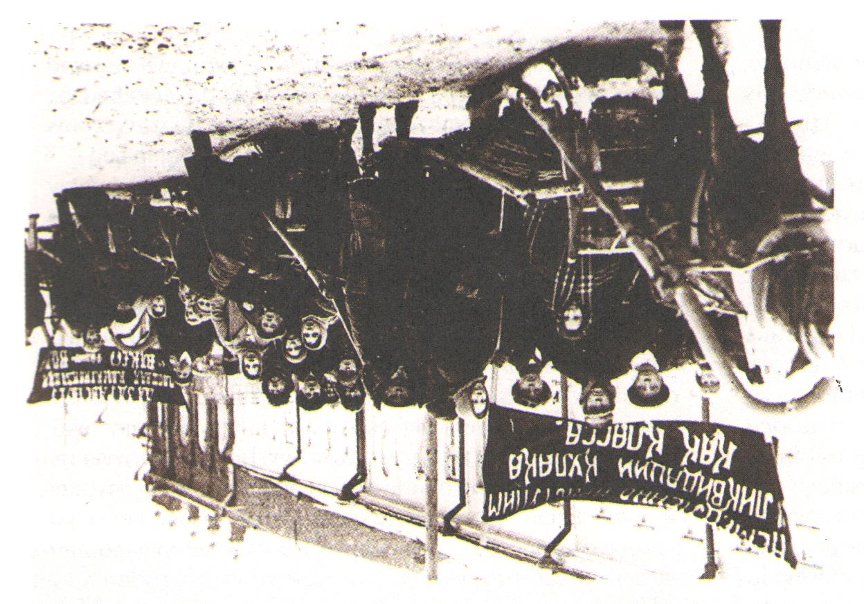
Высылка раскулаченных крестьян, фото 1929г.

Slide 27
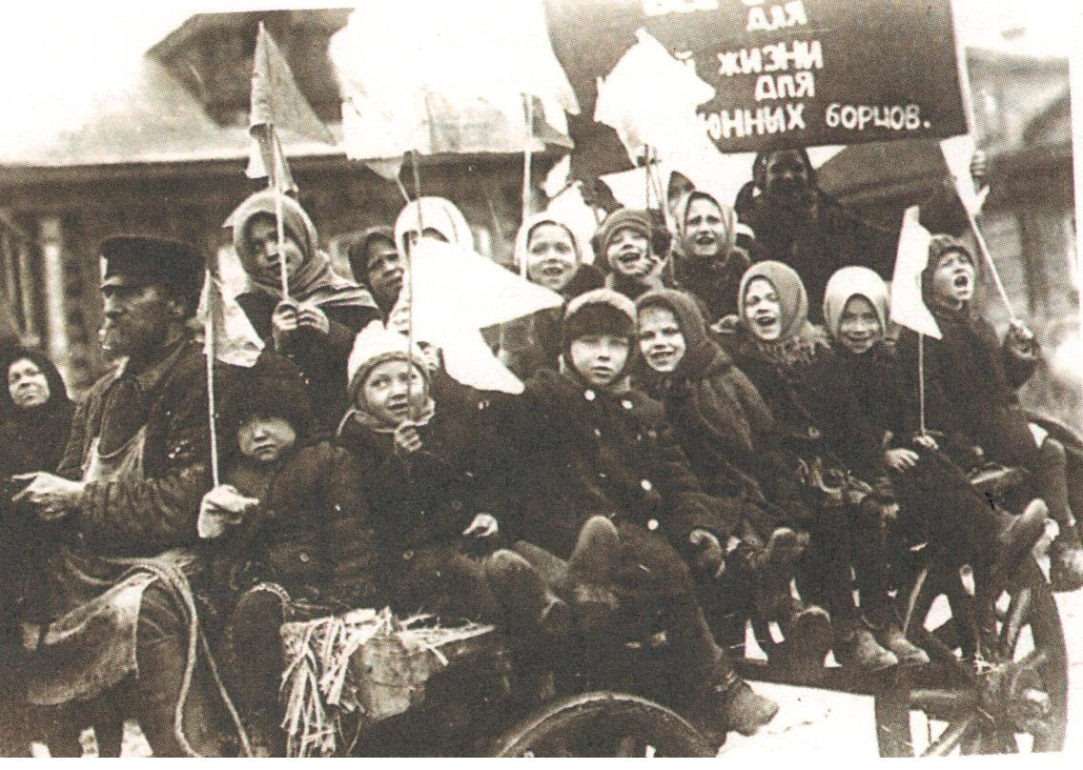
Дети сопровождают на поле родителей-колхозников
фото, 1931г

Slide 28
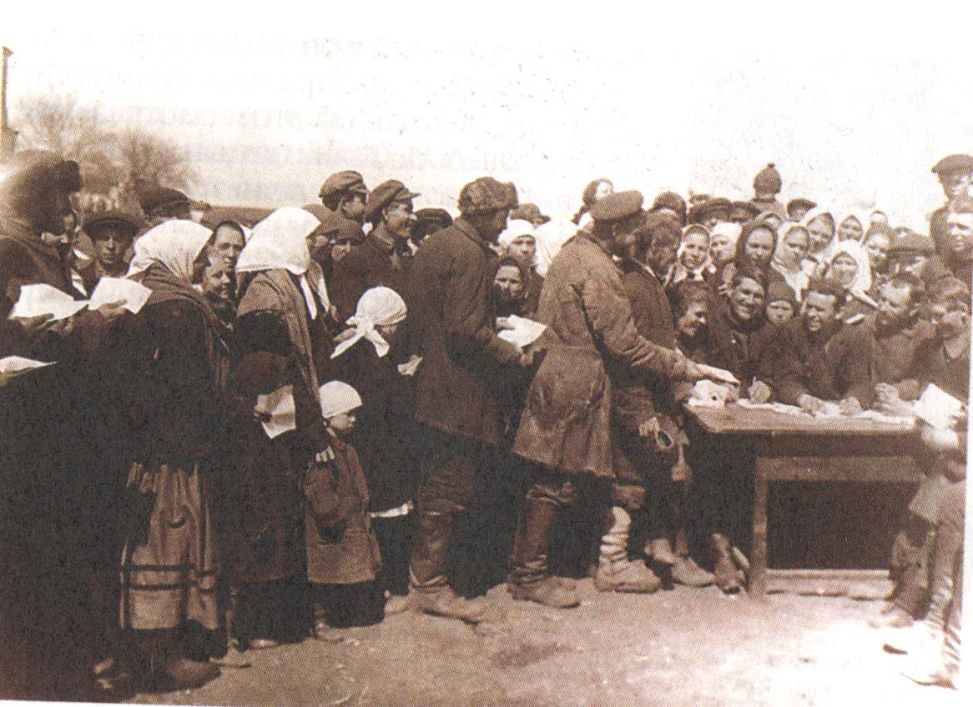
Крестьяне подают заявление о вступлении в колхоз,
фото, 1930г.

Slide 29
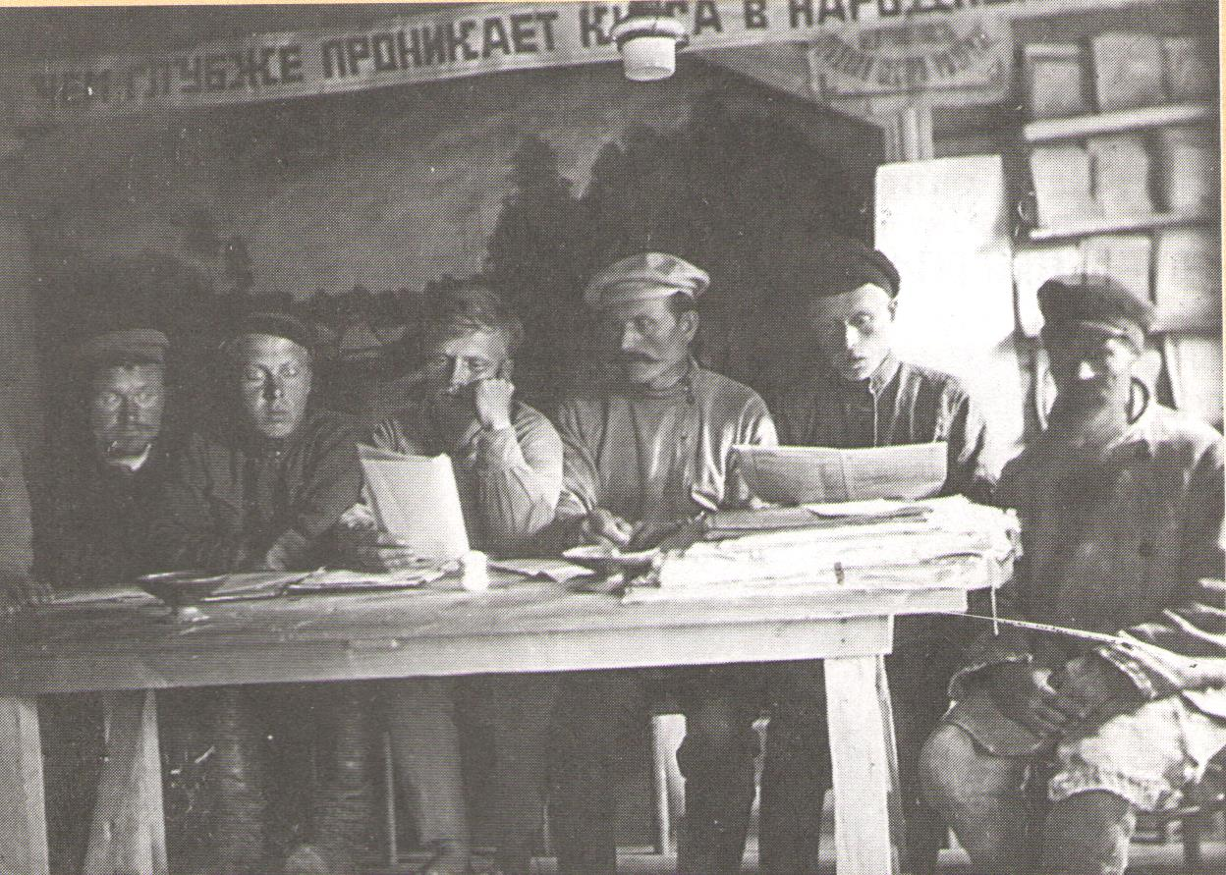
Изба-читальня, фото 20-е годы

Slide 30
cоотнеси
СОБЫТИЯ ГОДЫ
А) переход к НЭПу 1) 1924 г.
Б) создание Госплана 2) 1928 г.
В) вторая пятилетка 3) 14 марта 1921
Г) голод в СССР 4) 1933-1937 гг.
5) 1923 г.
6) 1932-1933 гг.

Slide 31
Ниже приведён список терминов. Все они, за исключением одного, относятся к событиям (явлениям) 1920–х – 1930-х гг.:
1) культурная революция; 2) колхоз; 3) ударники;4) продналог; 5) «власовцы»; 6) трудодень.
Найдите и запишите порядковый номер термина, относящегося к другому историческому периоду

Slide 32
Запишите термин, о котором идёт речь.
Политическая репрессия, применявшаяся в административном порядке местными органами исполнительной власти по политическим и социальным признакам в отношении определенной категории крестьянского населения.
Ответ:______________________

Slide 33
Что из перечисленного относится к новой экономической политике (1921–1928 гг.)? Выберите три ответа и запишите в таблицу цифры, под которыми они указаны.
1) утверждение частной собственности на землю
2) введение хозрасчёта на государственных предприятиях
3) денационализация тяжёлой промышленности
4) появление кредитно-денежной системы и бирж
5) отмена государственной монополии внешней торговли
6) введение концессий
Ответ:

Slide 34
1. Какое из изученных событий показалось вам наиболее интересным?
2. Выскажите ваше отношение к изученным событиям?
3. Слышали ли вы что-то от бабушек, дедушек о тех далеких временах?

Slide 35
Домашнее задание
1.Составить исторический портрет И.В.Сталина
2. Заполнить таблицу «Мероприятия советской власти, способствовавшие формированию тоталитаризма в 20-30-е годы 20 века»
сфера | мероприятия | Как способствовало формированию тоталитарной системы
Политика
Экономика
Духовная сфера
Социальная сфера

